Slide 1
札幌市における公共建築物等への
道産木材の利用と
利用促進の取組について
札幌市建設局みどりの推進部みどりの管理課
森林計画担当係長 上田 剛
令和６年３月４日
道産建築材供給力強化のためのセミナー

Slide 2
１ 公共建築物等への道産木材の利用

Slide 3
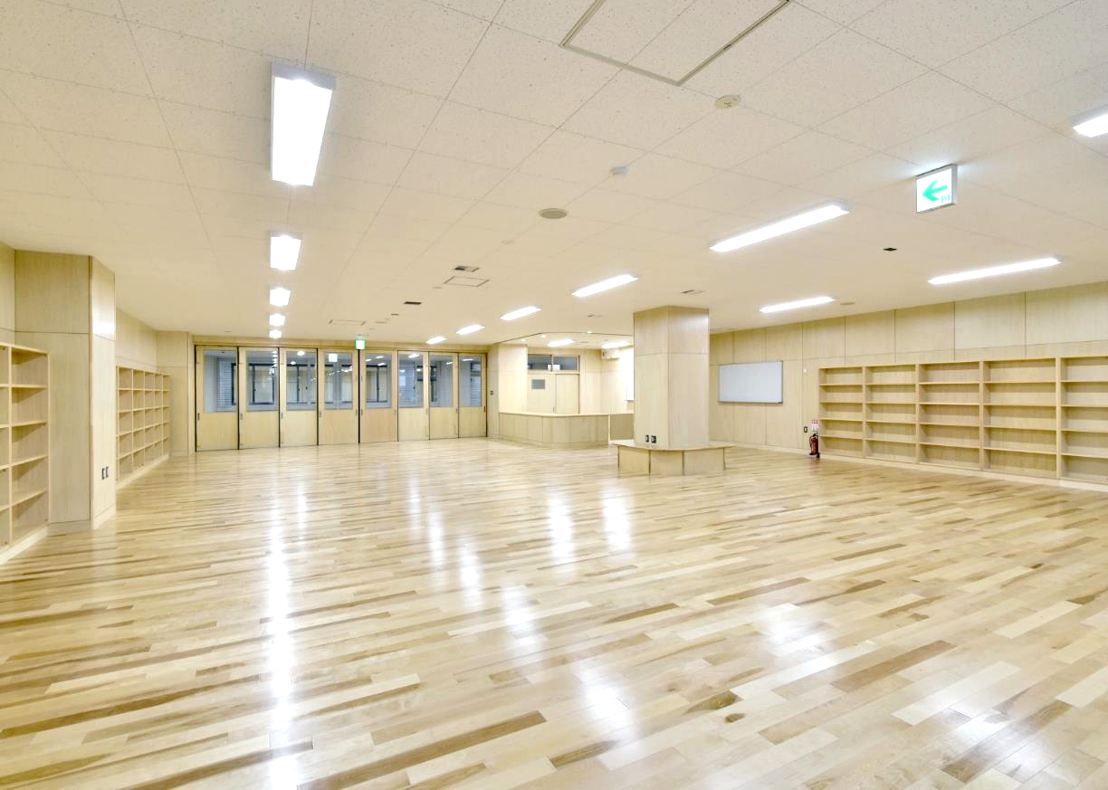
公共建築物等への道産木材の利用事例
学校の図書室（床：ナラ複合フローリング）

Slide 4
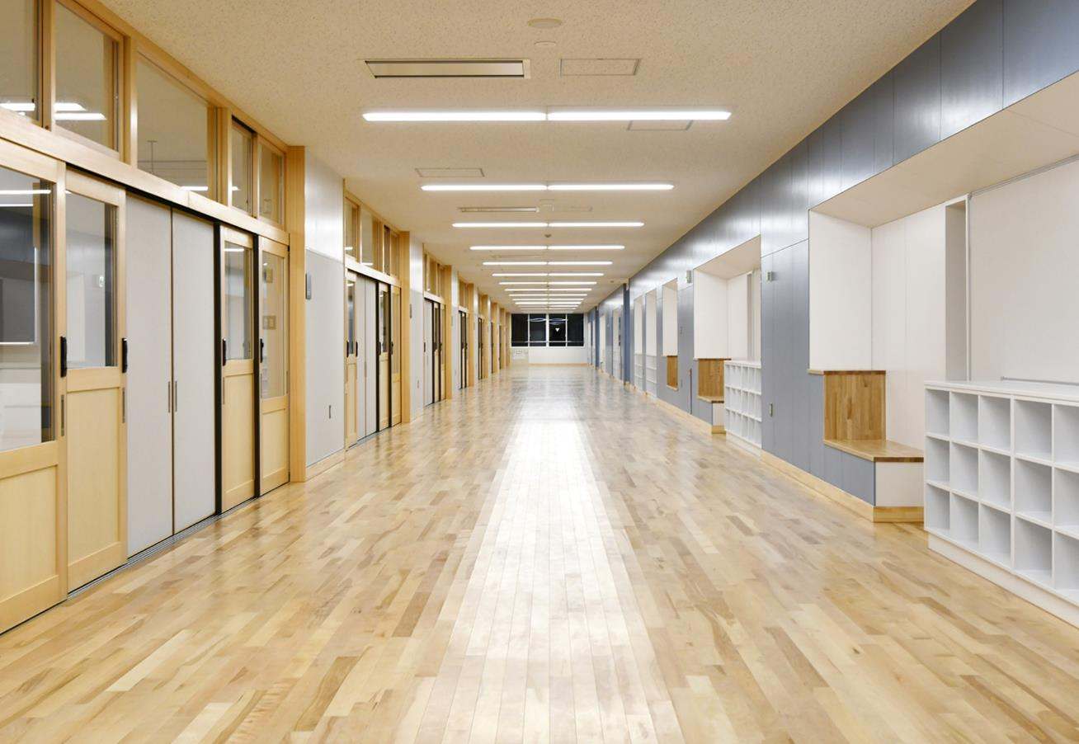
公共建築物等への道産木材の利用事例
学校のワークスペース（床：カバ複合フローリング）

Slide 5
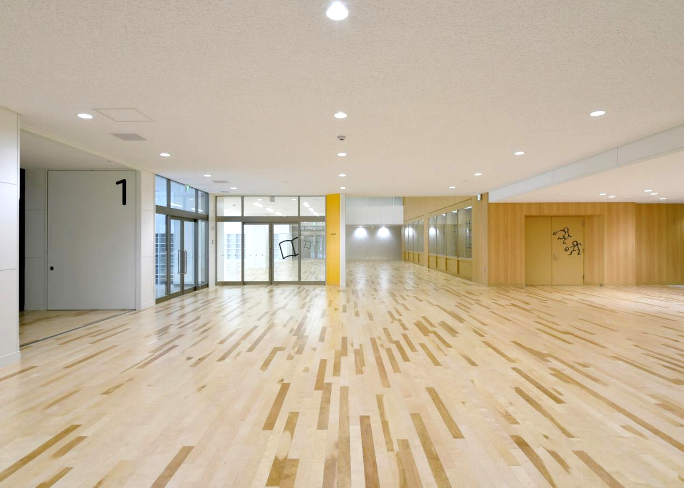
公共建築物等への道産木材の利用事例
学校の玄関（床：ナラ複合フローリング）

Slide 6
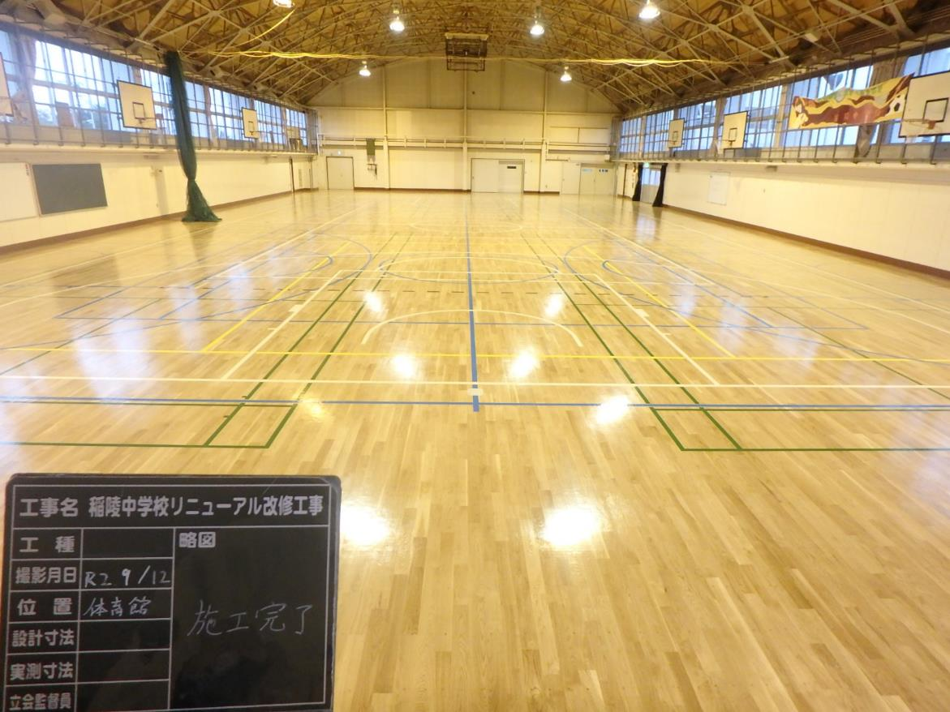
公共建築物等への道産木材の利用事例
学校の体育館（床：ナラ無垢フローリング）

Slide 7
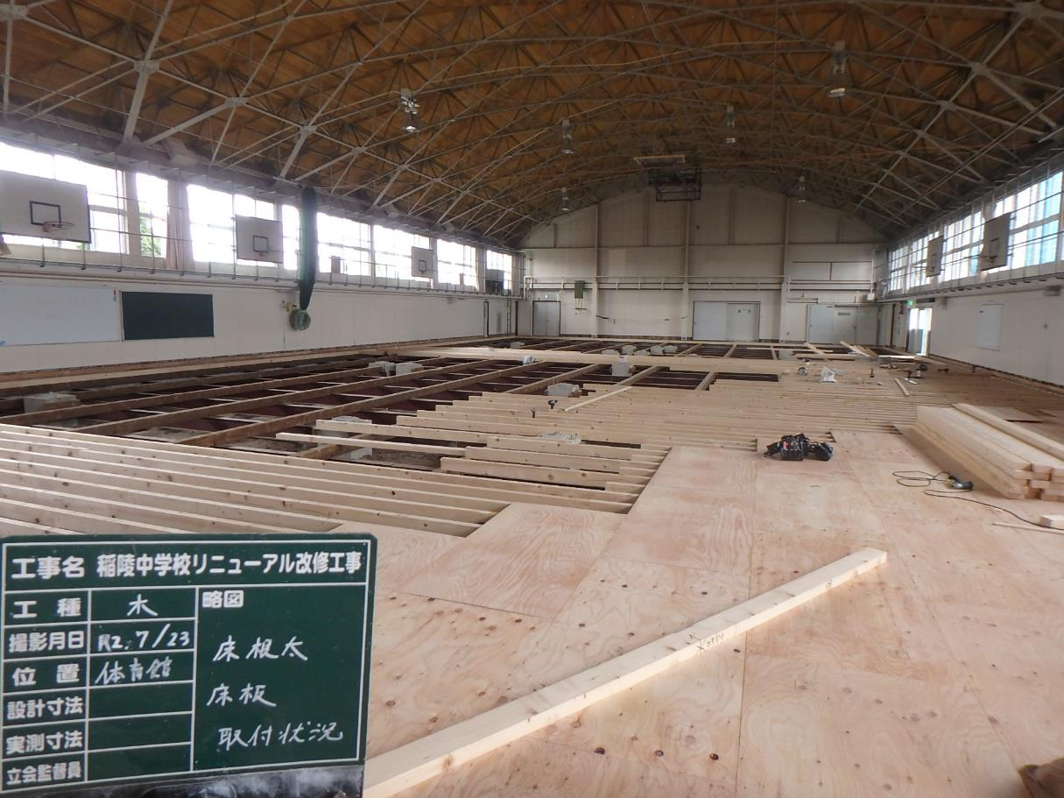
公共建築物等への道産木材の利用事例
学校の体育館（床根太：マツ）

Slide 8
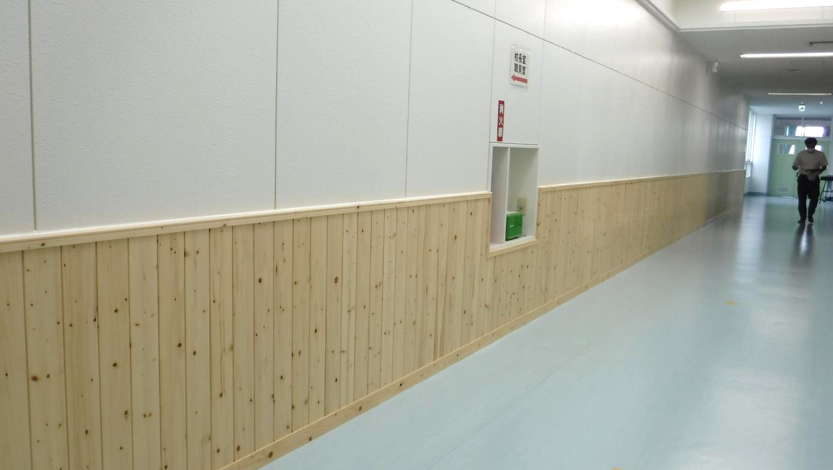
公共建築物等への道産木材の利用事例
学校の廊下（トドマツ腰板）

Slide 9
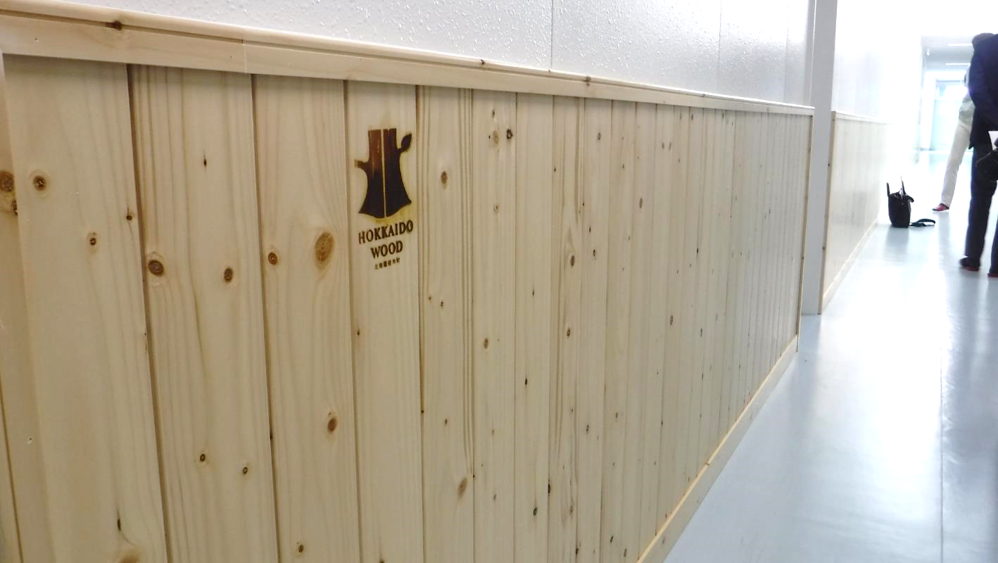
公共建築物等への道産木材の利用事例
学校の廊下（トドマツ腰板）

Slide 10
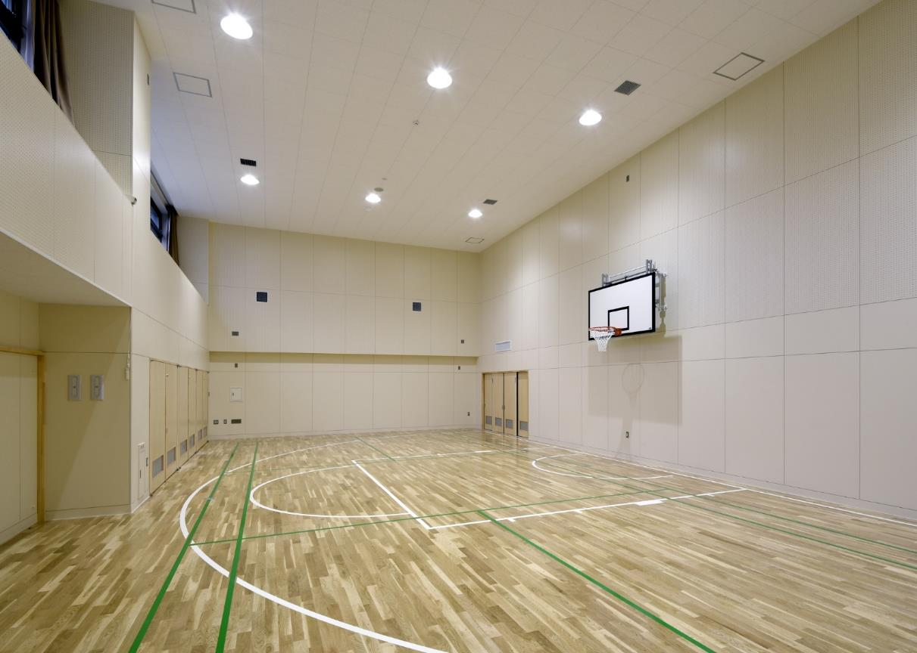
公共建築物等への道産木材の利用事例
児童会館の多目的ホール
（床：ナラ無垢フローリング）

Slide 11
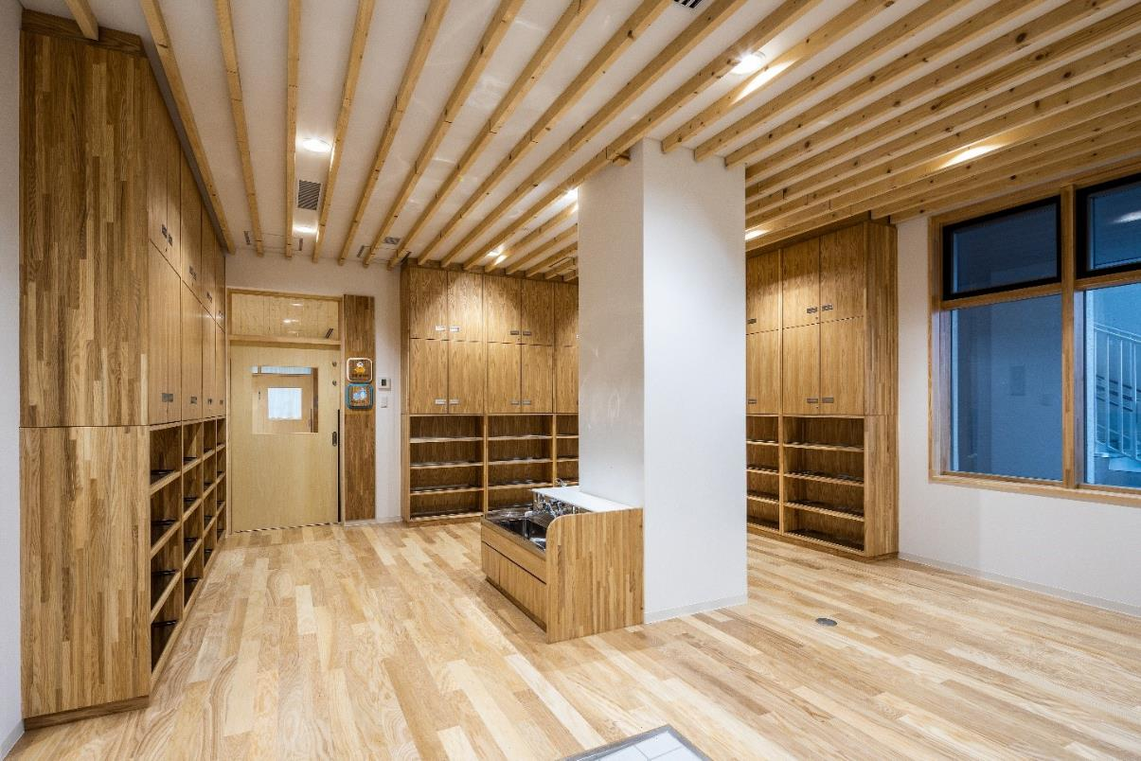
公共建築物等への道産木材の利用事例
中央区保育・子育て支援センター（ちあふる・ちゅうおう）

Slide 12
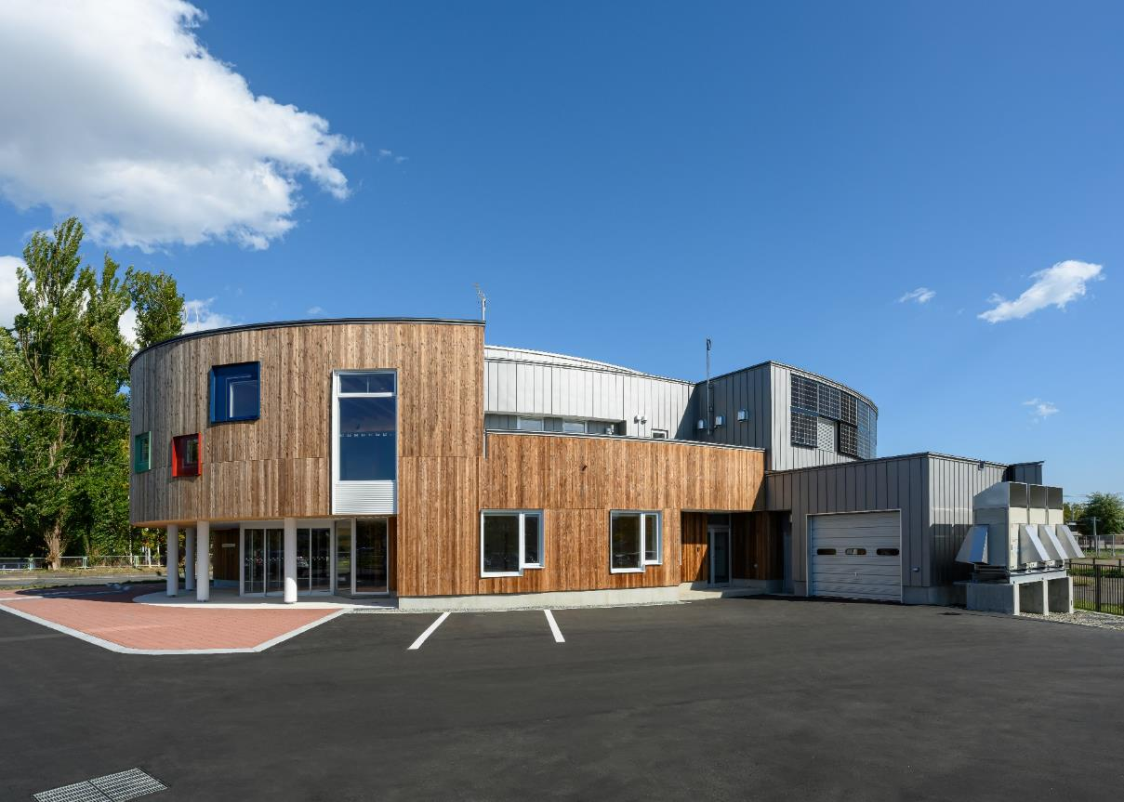
公共建築物等への道産木材の利用事例
札幌市動物愛護管理センター（あいまる さっぽろ）

Slide 13
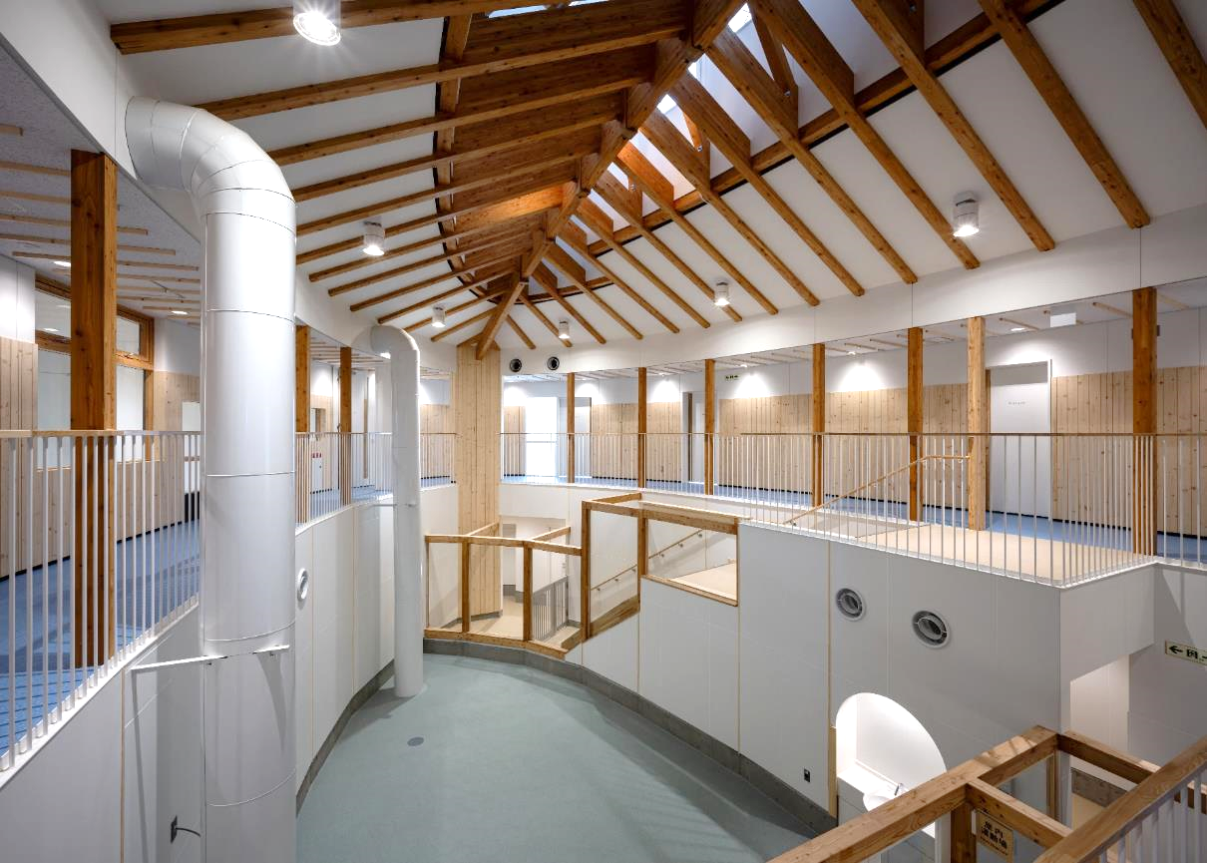
公共建築物等への道産木材の利用事例
札幌市動物愛護管理センター（あいまる さっぽろ）

Slide 14
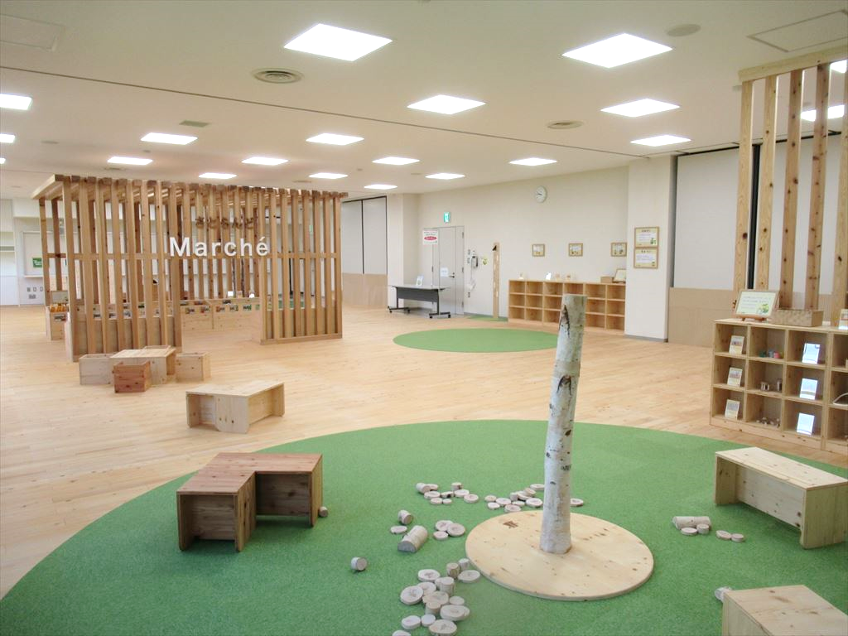
公共建築物等への道産木材の利用事例
さとらんど（キッズコーナー）

Slide 15
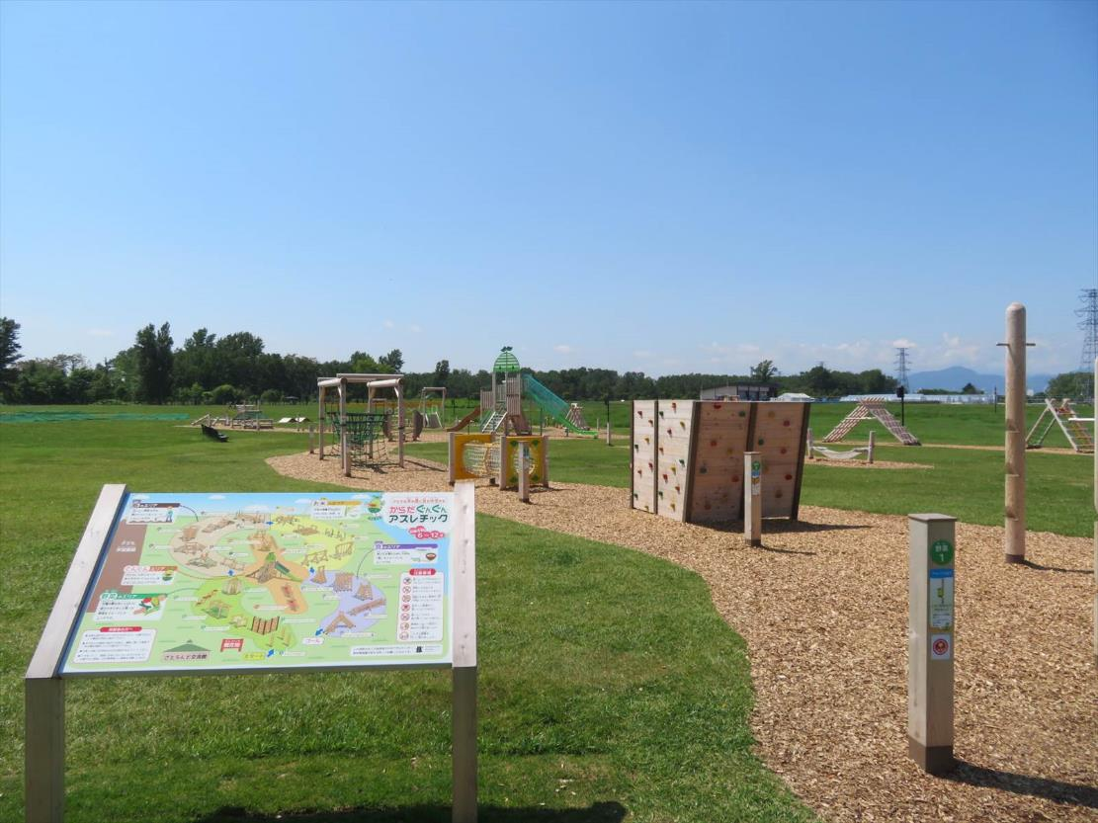
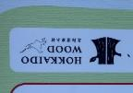
公共建築物等への道産木材の利用事例
さとらんど（木製アスレチック遊具）

Slide 16
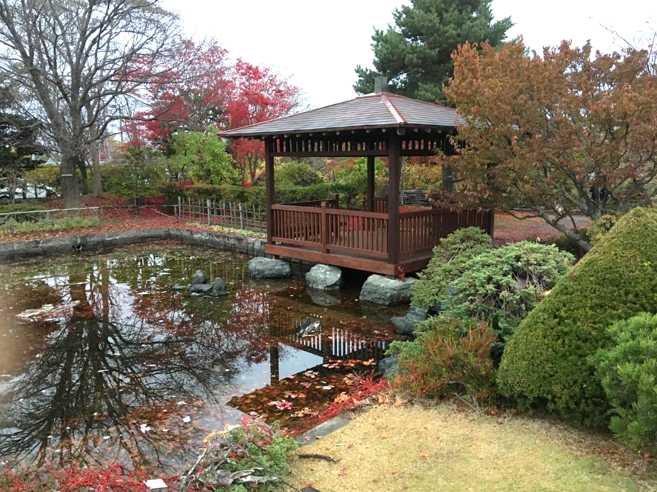
公共建築物等への道産木材の利用事例
公園の四阿（道南スギ）

